Slide 1

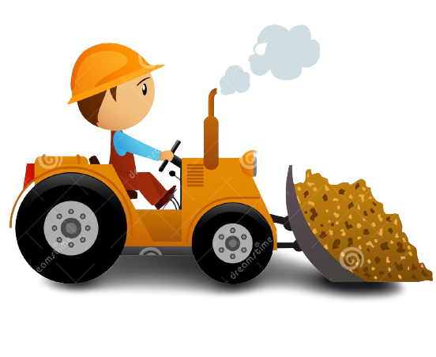

Thứ ….ngày ….tháng năm 2022
Tự nhiên và xã hội
BÀI 10
HOẠT ĐỘNG SẢN XUẤT
THỦ CÔNG VÀ CÔNG NGHIỆP
( 3 TIẾT )

Slide 2


Tiết 2

Slide 3


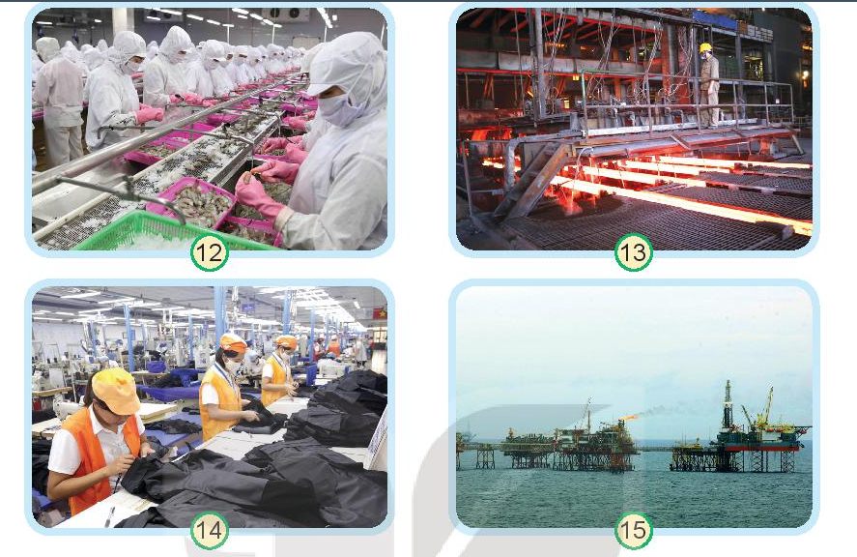

1. Nói tên hoạt động sản xuất công nghiệp trong mỗi hình và cho biết hoạt động đỏ làm ra sản phẩm gì.
Thảo luận cặp đôi

Slide 4
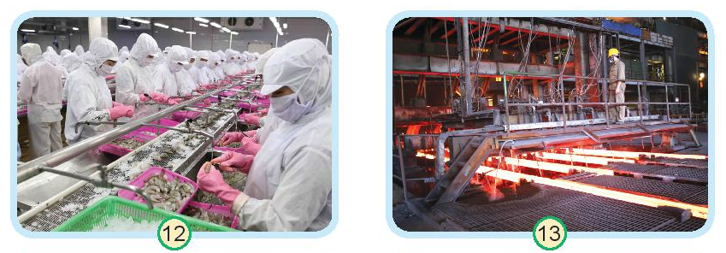

Hình 12: Chế biến thực phẩm.
Làm ra các sản phẩm đóng hộp
( tôm,thịt, cá… )
Hình 13: Sản xuất gang thép.
Làm ra các sản phẩm sắt ,thép…

Slide 5
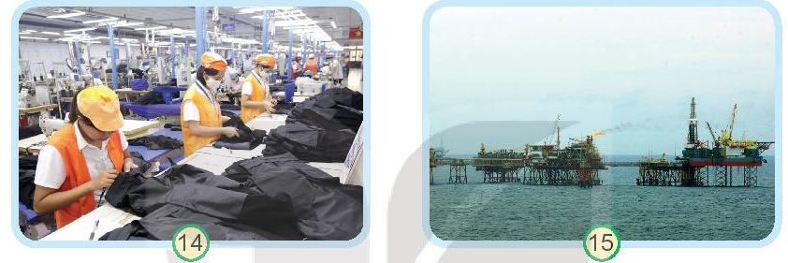

Hình 14: Dệt may.
Làm ra vải,quần áo.
Hình 15: Khai thác dầu mỏ.
Làm ra dầu thô.

Slide 6
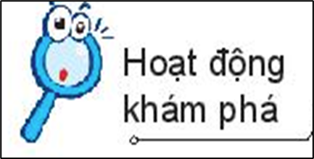
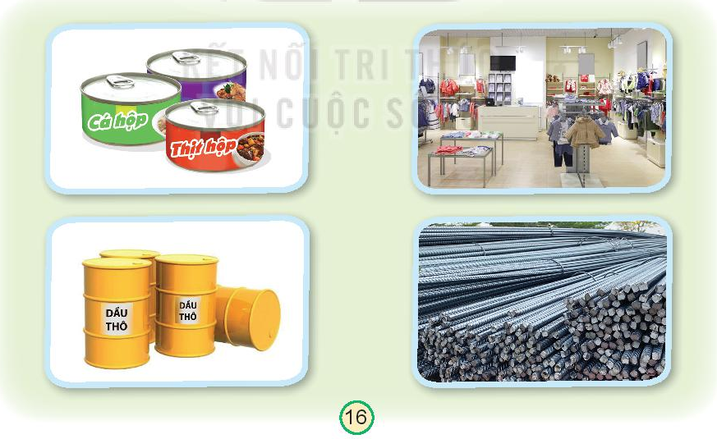

2. Quan sát các hình và nêu ích lợi của hoạt động sản xuất công nghiệp:
Em hãy nêu tên các sản phẩm trong hình ?
Những sản phẩm đó mang lại lợi ích gì ?
Hoạt động công nghiệp tạo ra nhiều sản phẩm như thực phẩm, đồ dùng, dầu thô, vật liệu,.. phục vụ cho cuộc sống con người.

Slide 7
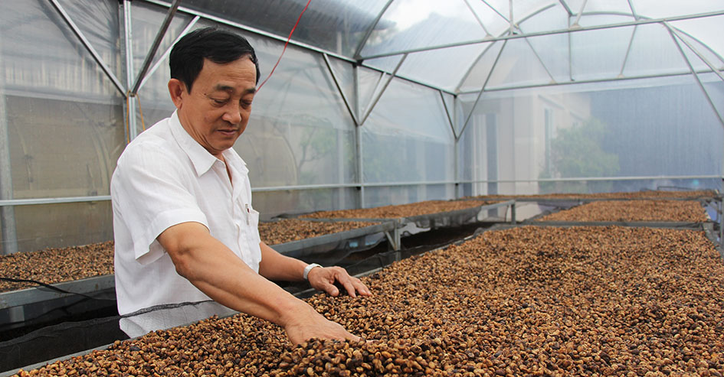

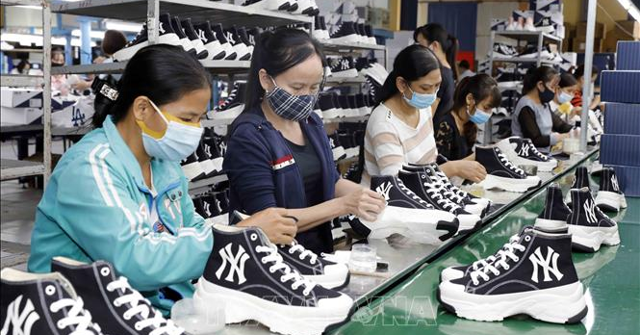

3. Kể tên một số hoạt động sản xuất công nghiệp khác mà em biết Nói tên sản phẩm của các hoạt động sản xuất đó .
*Một số hoạt động sản xuất công nghiệp khác như :
- Sản xuất hàng tiêu dùng: sản xuất giày dép, ….
- Chế biến lương thực, thực phẩm: Chế biến cà phê, chè,…

Slide 8


Chia sẻ một số hoạt động sản xuất công nghiệp ở địa phương em theo gợi ý sau:
- Tên và sản phẩm của hoạt động sản xuất công nghiệp.
- Ích lợi của hoạt động sản xuất đó.
Hoạt động sản xuất công nghiệp | Tên sản phẩm | Ích lợi
Làm việc cá nhân/ cặp đôi

Slide 9

Chia sẻ một số hoạt động sản xuất công nghiệp ở địa phương em theo gợi ý sau:
- Tên và sản phẩm của hoạt động sản xuất công nghiệp.
- Ích lợi của hoạt động sản xuất đó.
Hoạt động sản xuất | Tên sản phẩm | Ích lợi
- Phục vụ nhu cầu may mặc và sinh hoạt của người dân.
May mặc
Vải, quần áo,…
- Vật liệu xây dựng phục vụ nhu cầu xây dựng của người dân.
Sản xuất vật liệu xây dựng
Làm ngói
- Phục vụ nhu cầu sinh hoạt của người dân, xuất khẩu.
Chế tạo máy móc, thiết bị
Ô tô, xe máy

Slide 10

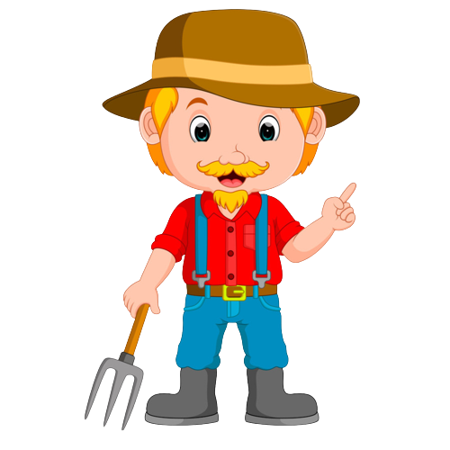
2. Em sẽ nói và làm gì khi gặp tình huống sau? Vì sao?
Nếu là em, em sẽ nói và làm gì để tiêu dùng tiết kiệm, bảo vệ môi trường ?
Hai bạn trong hình đang nói và làm gì ?
Em sẽ nhắc nhở em gái không được xé vở còn mới để gấp máy bay vì như thế rất lãng phí.

Slide 11

3. Nói những việc nên làm khác để tiêu dùng tiết kiệm, bảo vệ môi trường.
- Không lấy quá nhiều đồ ăn khi đi ăn quán.
- Tái chế các sản phẩm cũ.
- Chỉ mua những đồ thực sự cần thiết
- Tắt điện khi không sử dụng.
- Sử dụng lại quần áo cũ của anh chị…..

Slide 12
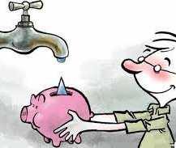




Thông tin
Một số việc cần làm để tiêu dung tiết kiệm, bảo vệ môi trường như: Sử dụng tiết kiệm thức ăn, đồ uống, đồ dùng,… ở trong nhà; sử dụng điện, nước,… tiết kiệm; tái chế, tái sử dụng; hạn chế túi ni – long,…

Slide 13

Hẹn gặp lại các em!

